Slide 1

الموهبة

Slide 2

تمهيد
مصطلحات مرتبطة بالموهبة :
التفوق العقلي
العبقرية
الذكاء
الإبداع
ما الفرق بينها ؟

Slide 3
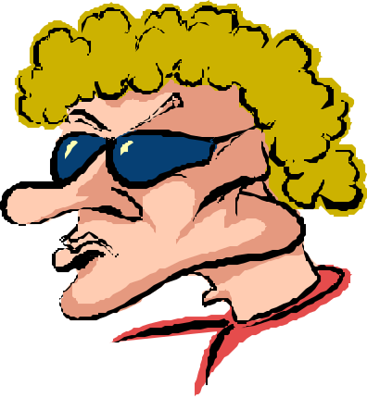
طفل عنيد يرفض رفضا باتا حل واجباته المنزلية بإتقان، يمضي معظم وقته في الرسم ، و الفنون الجميلة.
انه الفنان بيكاسو

Slide 4

لم يستطع التحدث الا في سن الرابعة ، و القراءة في سن السابعة ، تم تصنيفه ضمن الطلبة الضعفاء وذلك حسب قول والديه و أساتذته
انه انشتاين

Slide 5

تعريف الموهبة
”هناك تباينات ثقافية مختلفة حول مفهوم الموهبة مثلاً:
الصينيون : الموهبة هي غريزة، وبإمكان أن يكون الناس موهوبين من خلال التعلم والمثابرة.
الألمان: الموهبة تتمثل في العديد من المظاهر مثل الكفاءة العالية في الأداء والتفرد والإبداع والابتكار.
أفراد الشونا (وسط أفريقيا): هو من يساهم بتميز في العمل الجماعي.
الفلبين: الموهوب هو الذكي والمتفوق دراسياً والقادر على التعلم بسرعة ويمتلك العديد من المهارات.
أما علماء الاتجاه والقياس عرفوها ب: الأداء على اختبارات الذكاء والحصول على نسبة 130-140

Slide 6
أبرز نظريات الموهبة
نظرية ستيرنبرغ وزانغ: افترضا توفر خمسة معايير في الانسان لكي نعتبره موهوب:
1- البراعة:تفوق الفرد على أقرانه في بعض القدرات.
2- الندرة: يتميز بخاصية متفردة عن أقرانه.
3- الإنتاجية: تودي تلك البراعة إلى إنتاج أو عمل فعلي.
4- الاثباتية: يمكن قياس واثبات تلك الأعمال التي تفوق بها .
5-القيمة: أن يكون لتفوقه في تلك القدرات قيمه في مجتمعه.

Slide 7
نظرية رينزولي
يفترض وجود نوعين من الموهبة:
1- الموهبة المنزلية – المدرسية :ينتج عنها أداء مدرسي جيد ونسب ذكاء عالية.
2- الموهبة المبدعة – المنتجة: تتمثل في إنتاج أو عمل إبداعي وعادة ما تكون مرتبطة بالأعمار الكبيرة.
ويضيف إلى ذلك مفاهيم نظريته ثلاثية الحلقات والتي يفترض فيها أن الموهبة نتاج التفاعل بين ثلاثة مكونات هي: القدرة التي تفوق المتوسط، الدافعية، والإبداع.

Slide 8
نظرية إلين وينر
هناك أربعة خصائص ذهنية ونفسية للموهوب:
1- الأطفال الموهوبين يتميزون بالنضج المبكر:فهم يكتسبون المعرفة بسرعة وأعمق بكثير من أقرانهم.
2- لديهم دافعية للتعلم وليسوا بحاجة للتحفيز من ذويهم أو المعلمين.
3- يتميزون بالسرعة والدقة واستخدام طرق مختلفة عن أقرانهم في أداء نشاطاتهم ويرفضون التعليمات الصريحة .
4- يدركون اختلافهم عن الآخرين وبطرق معاملتهم المختلفة عن طرق معاملة أقرانهم (قد يكون الإدراك ايجابي أو سلبي)

Slide 9

أ- السمات العقلية (الذهنية)
- يظهر تفوقا لفظيا على أقرانه، يتمكنون من القراءة قبل سن المدرسة
مثال:
أحمد في سن التاسعة كتب في قطعة التعبير : بدأ صالح حزين يعزف على أوتار الحنين كبلبل شاد فارق أهلة وخلانه.

Slide 10

لدية ذاكرة قوية ومعلومات واسعة، القدرة المميزة على الاستيعاب والتذكر .
مثال :
سلمى في الرابعة من عمرها تعود إلى بيتها من روضتها وقــــــد حفظت جميع الأناشيد والسور القرآنية التي سمعتها من معلمتها من أول مرة .

Slide 11

يتعلم الأشياء الجديدة بسرعة وسهولة .
مثال :
عاصم في السادسة من عمرة زود بمعلومات حول كيفية تشغيل الحاسب الآلي مرة واحدة فقط وبعدها اصبح قادر على تشغيله واستخدامه بنفسه دون المسـاعدة من أحد .

Slide 12

قادر على إصدار التعميمات وتجريد الأفكار .
مثال :
علي في الحادي عشرة من عمره تابع نشرة أخبار المساء في محطة الجزيـــــــرة لمــدة أسبوع . ثم خرج بمحصلة نهائية وهي من خلال 30 دقيقة للأخبار هناك 12 دقيقة فقط أخبار وأحداث مهمة والباقي موزع بين أخبار الرياضة والأحوال الجويــــــــة ولإعلانات .

Slide 13

يستخلص أفكار جديدة من خلال المحادثة المسموعة أو المقروئه ويلاحظ المتشابـهات والمختلفات والعلاقات(سرعة إدراك) .
مثال :
حنين بنت العشر سنوات دائما ما تشبه سيارة جارهم القديمة بـ ( محل للخردة )

Slide 14
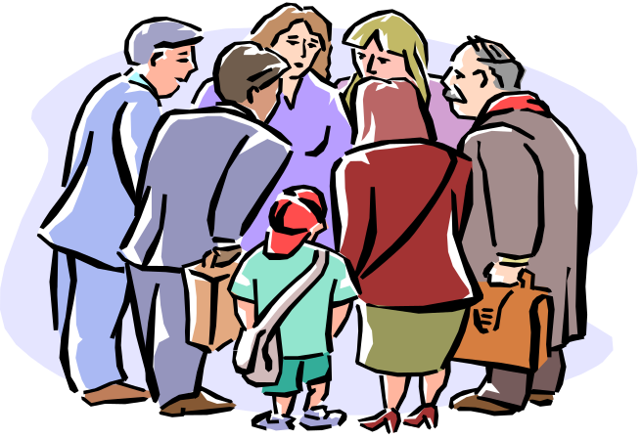
القدرة العالية على الفهم العام ويفهم العلاقة بين السبب والنتيجة ويخلص إلى النتائج ويتخذ القرارات .
مثال :
محمد تسع سنوات يفهم الفرق بين امتصاص الألوان الداكنة والألوان الفاتحــــــــــــة للحـرارة ليلخص في النهاية أنة من المفروض لبس الملابس ذات الألوان الفاتحة في الصيف .

Slide 15

قدرة عالية على التخيل الذي يتسم بالوضوح.
حدة الإدراك الحسي وشدة الملاحظة، وهذا يساعدهم في رؤية حلول المشكلات من زوايا مختلفة.
القدرة العالية على تحمل الغموض والتعقيد.

Slide 16

سمات التفكير الإبداعي
يستخدم المواد بصورة غير متوقعة .
صالح استخدم المعلبات الفارغة لصنع قدر للطبخ ومقلاة ومجسم جمالي .

Slide 17

يولد أفكار كثيرة للمواقف اليومية .
مثال :
هند أتت بعشرات الأفكار حول كيف يمكن استغلال مقدمة المنزل بصورة أفضل .

Slide 18

يبدي رغبة شديدة في المخاطرة .
مثال :
سعيد دائما سباق للمشاركة في النشاطات المدرسية الجديدة .

Slide 19

يفكر باستقلالية .
مثال :
سارة كثيرا ما تجد نفسها مضطرة للتشكيك بدقة المعلومات الواردة في مقرر التاريخ وترغب في مناقشة ذلك علنا .

Slide 20

يظهر حساسية في تلمس المتناقضات .
مثال :
عماد شعر بأنه من المتناقضات أن تتحدث المدرسة عن أهمية أسبوع النظافــــــة ودورات المياه في المدرسة لا يمكن دخولها من دون كمامات طوال أيام السنة .

Slide 21
يظهر مرونة وقدرة على رؤية الأشياء من خلال وجهات نظر مختلفة ومتنوعة .
مثال :
محمد وبمهارة يستطيع استخدام أدوات لتحقيق عدد متنوع من المهارات إضافـــــــة للمهمة التي وضعت لأجلها هذه الأدوات .
تستحضر وفاء عند مناقشة أي قضية معظم وجهات النظر المحتملة التي قد بيديهــــا الآخرون .
يستطيع أحمد الوصول إلى حل المسائل الرياضية بأساليب غير التي نص عليهـــــــــا المعلم .

Slide 22

يخرج بأفكار جديدة ويستطيع الاستفادة من أفكار الآخرين في مواضع جديدة .
مثال :
دائما ما يجد صلاح حلولا جديدة لأي مشكلة طارئة . كما أنة يستطيع الاستفادة مــن الأفكار المتنوعة في المواقف التاريخية في تحليل الأحداث المعاصرة واقتراح حلولا منبثقة من تلك المواقف .

Slide 23

السمات الذاتية والدوافع الداخلية:
يصبح مستغرق إلى حد كبير في عمل ما من اختياره الشخصي .
سعود كثير ما يتأخر في النوم لإنهاء قراءة كتاب وربما احتاج إلى أن يكمل ما تبقى منة فور قيامة من النوم وقبل ذهابه إلى المدرسة .
مثال:

Slide 24

يبادر ذاتيا لأداء العمل دون الحاجة إلى دفعة لذلك .
مثال :
بعد مشاهدة فيلم مصور عن الحياة المائية في المملكة العربية السعوديـــــــة . بدأت عائشة بكتابة قصة قصيرة حول المياه والمعاناة المتوقعة لأسرة سعودية تعيش في الجزيرة بعد عشرين سنة .

Slide 25

الإصرار وعدم الاستسلام بسهولة لتحقيق هدفه .
مثال :
تبنى سعد مشروع تصميم مجسم من أعواد الكبريت يحمل أكثر من خمسة كيلـــــــــو غرامات . وعلى الرغم من تعثر المشروع وسقوطه عدة مرات إلا أنة استمر فــــــي محاولاته إلى أن حقق ما يريد.

Slide 26

يمتلك مستوى عالي من الطلاقة . ومتحمس للدخول في مشاريع جديدة .
مثال:
على الرغم من أن حصة أنفقت شهرين متتاليين في إعداد وكتابة المادة العلميـــــــة حول موضوع المياه لنشرة في الجريدة اليومية .إلا أنها أبدت رغبة شديدة فــــــي الدخول في مشروع كتابة سيناريو مسرحي يتناول قضية تاريخية .

Slide 27

يظهر تحمل للمسئولية لأداء عمل محدد .
مثال :
عندما كلف سعيد مع مجموعة من رفاقه لعمل بحث قصــــير حول سبل المحافظة على المياه في المملكة . أنفق أيـــــــام وساعات طويلة في تحديد هيكل البحث ومصـــادر المعلومات . وحث زملائه بجد لزيارة مواقع مختلفة والانتهاء من البحث لتسليمه .

Slide 28

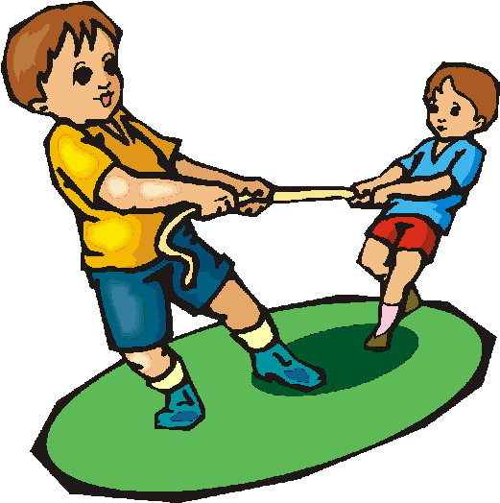
السمات النفسية والاجتماعية للموهوبين

Slide 29

ما المقصود بالإبداع!!
ما علاقة الإبداع بالذكاء ؟
- هل كل مبدع ذكي؟؟
هل كل ذكي مبدع؟؟

Slide 30

احتياجات الموهوب الانفعالية والمعرفية والاجتماعية

Slide 31

الحاجات المعرفية
الحاجة إلى الإبداع:
يحتاج الموهوب إلى فرص تسهم في فهم قدراته الإبداعية والتعرف عليها ولذلك تظهر الحاجة إلى برامج تربوية وتعليمية تعمل على تنمية مهارات التفكير الإبداعي والتعامل مع مشكلات الحياة بطرق مبدعة.
القدرات العقلية المتقدمة:
تعمل على ظهور رغبة قوية للمعرفة والاكتشاف والتساؤل والتحليل وهذا يتطلب تكييف البيئة الأكاديمية وعمل برامج تربوية خاصة ووجود كادر متعاون.
الحاجات الحسية والحركية:
عند الموهوب حاجة مستمرة للحركة والنشاط المستمر والحيوية وعدم الراحة، لذا فهو بحاجة النشاطات اللازمة لتلبي هذه الحاجات وتنميها بشكل متكامل مع مجالات النمو الأخرى.
الحاجات النمائية:
يحتاج الموهوب إلى دعم الأسرة والأصحاب بالإضافة إلى الحاجات النمائية البيولوجية
وهذه بحاجة إلى رعاية خاصة تختلف عن باقي المجالات.
الحاجة إلى تنمية الخيال المفرط:
يمتازون بالخيال المفرط وبحاجة إلى تنمية هذه الحاجة وتفهمها من خلال استخدام
تقنيات التفكير الإبداعي واستخدام الاستعارة والتخيل في التفكير.

Slide 32
الحاجات الاجتماعية
الحاجة إلى ادراك الآخرين وتفهمهم وتقبلهم:
يميل الموهوب إلى نقد الآخرين الذين لا يمتلكون مهارات مشتركة معه.
الحاجة إلى الاستقلالية وبناء علاقات مع الأشخاص:
ميل إلى البحث عن الاستقلالية وفي نفس الوقت تظهر لديه الرغبة في الاندماج مع الآخرين. وبالتالي فهو بحاجة إلى تحقيق الذات لديه وتنمية العلاقات مع الآخرين.
الحاجة إلى بيئة وأفراد داعمين:
قدرة الموهوب على تطوير تحقيق الذات تتحقق بوجود بيئة مناسبة وأفراد يدعمونه.

Slide 33
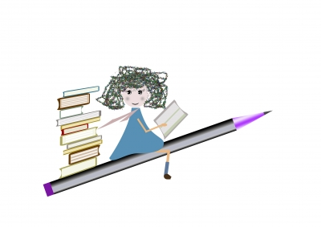
الحاجات الانفعالية
الحاجة إلى تقبل الذات الموهوبة وفهمها:
فهم أكثر حساسية ومناشدة للكمال، ولديهم الحاجة لمعرفة الذات منذ وقت مبكر ويحتاج إلى نشاطات متعددة تساعده على فهم ذاته وقبولها، وتطوير وعيه وبالتالي التطور شخصيا وانفعالياً.
الحاجة إلى تحديد الهوية:
حاجة الموهوب للشعور بالهوية قد يعرضه للضغط الاجتماعي.
التعامل مع الموهبة ومتطلباتها:
قد يوصف أحياناً بعدم الصبر، وعملية تنمية الموهبة تتطلب جهد ووقت طويل لتتطور.
الحاجة للمغامرة:
الموهوب قادر على الموازنة بين الإيجابيات والسلبيات في مختلف الأمور ويميل إلى السيطرة على الأمور.
الحاجة إلى الاسترخاء:
كلما زادت تعقيدات المهام زادت حاجته للاسترخاء والتخيل بهدف زيادة قدرته على الفهم وتنمية قدراته الابداعية.

Slide 34
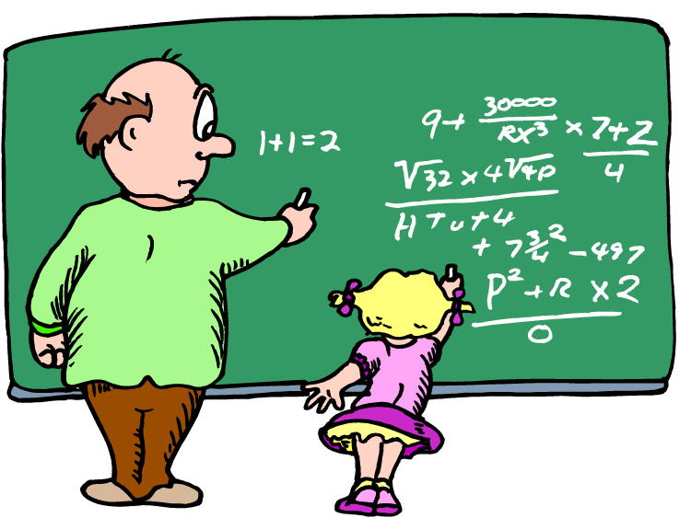
رعاية الموهوبين
رعاية الأسرة والمجتمع للطفل الموهوب :
تعتز الأمم بأبنائها الأذكياء وتعتبرهم ثروتها الحقيقية فتعمل على البحث عنهم لتعدهم للمهمات الجسمية التي يتوقف عليها مستقبل الأمة فلا بد للموهوبين من أن يبحث عنهم ويؤخذ بيدهم ، وسنذكر فيما يلي بعض أوجه الرعاية التي يجب أن توجهها الأسرة والمجتمع لأولئك الأطفال الموهوبين للمحافظة عليهم وتوجيههم .

Slide 35
الرعاية النفسية للموهوبين
إن حياة الموهوب في المدرسة وخارج المدرسة تكون أحياناً مليئة بالعوائق فقد يضيق ذرعاً بأستاذه وزملائه في الفصل فينسحب من المدرسة أو يعتزل زملائه فينال منهم أذى عظيم . كذلك فإننا نلاحظ أنه يكون أحياناً موضع حسد زملائه فينفرون منه وينعتونه بأقبح الألفاظ فيهرب إلى عالم الكتب لعله يجد فيه عزاء . أو يغرق في التفكير فيجد في أحلام اليقظة وسيلة تريحه . إن هذه المشاعر وغيرها تكون لديه العقد وتزيده من آلامه النفسية فيضطرب ميزانه وتسوء حالته فتصبح قدرته على التكيف مفقودة
البرامج الناجحة لا بد أن تقوم على فكرة تنوع المادة
ان البرامج الناجحة لا بد أن تقوم على فكرة تنوع المواد الدراسية وطرقها حتى تتفق مع الفروق الفردية الموجودة بين الأفراد من حيث القدرة على التعلم . ولما كانت المناهج المدرسية في غالبها موضوعة لتناسب الطفل العادي فإنها لا تستطيع أن تتحد ذكاء الموهوبين وقد برهنت هولنجورت على أن الموهوب يضيع علينا ( من 25 – 30 % ) من وقته في المنهج الموضوع للطفل العادي .
العناية الفردية ضرورية
إن العناية الفردية لازمة في نفس المدرسة العادة ، لا ضرورة لفصلهم في مدارس مستقلة وخاصة في المراحل الأولى من التعليم فيمكن وضعهم في فصول خاصة في نفس المدرسة ، هذه الفصول لا تضم غير الأذكياء والموهوبين .
ضرورة الكشف عن الموهوبين
يجب الكشف عن هذه المواهب في وقت مبكر وخوفاً من أن تندثر وتموت الغالبية من الأطفال العاديين . والموهوبون كما هو معروف لا يختلفون في سمتهم ومظهرهم عن سائر زملائهم في المدارس العادية . ولولا اختبارات الذكاء لظل الكثير منهم في حسبان النسيان دون ما هم عليه بالفعل من مواهب وذكاء رفيع
طريقة التقوية وأهميتها بالنسبة للطفل الموهوب
يمكن للمدرسة إبقاء الموهوب مع زملائه في نفس العمل له في فصل واحد . مع توجيه عناية خاصة به تتيح له فرص البحث واستعمال المكتبة وتعلم لغات أخرى في وقت مبكر . ويحدث كل ذلك في الوقت الذي يمارس فيه فئة ونشاطه اليومي مع أطفال من سنه من غير إحراج

